Slide 1

ÔN TẬP VÀ ĐÁNH GIÁ
CUỐI HỌC KÌ I
Tuần
18
PHẦN I – ÔN TẬP
Tiết 1 - 2

Slide 2

Thứ hai ngày 3 tháng 1 năm 2022
Tiếng Việt
Tiết 1 – 2
Trang
137, 138

Slide 3
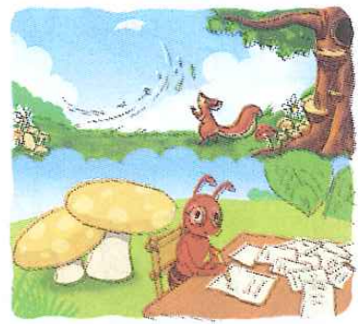

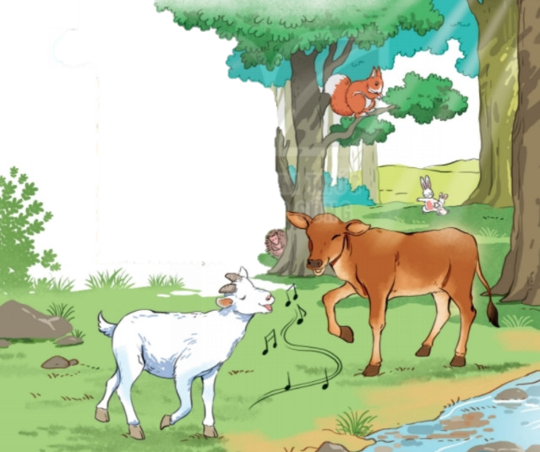
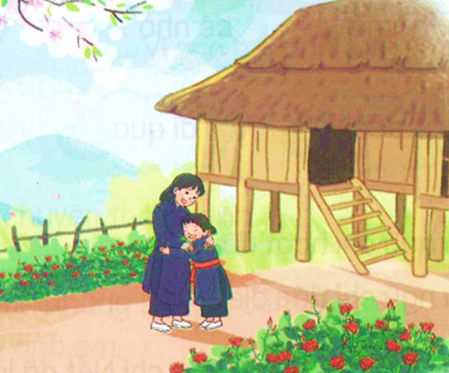
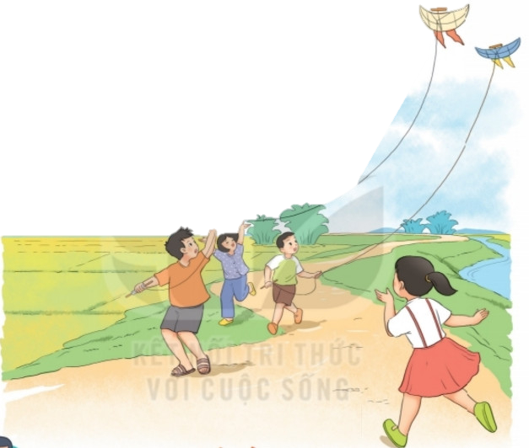
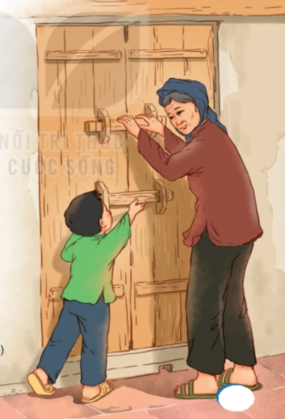
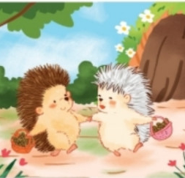

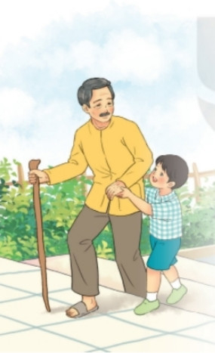
1
Nhìn tranh, nói tên các bài đã học.
3
2
1
Gọi bạn
Tớ nhớ cậu
Chữ A và những người bạn
Nhím nâu kết bạn
Thả diều
Sự tích hoa tỉ muội
Cánh cửa nhớ bà
Thương ông
4
5
6
7
8

Slide 4
1
2
3
Sự tích
hoa tỉ muội
Tớ nhớ cậu
Gọi bạn

Slide 5
5
6
4
Thả diều
Cánh cửa nhớ bà
Nhím nâu kết bạn

Slide 6
8
7
Chữ A và những người bạn
Thương ông

Slide 7
2
Dựa vào các tranh vẽ của bài tập 1, tìm các từ ngữ chỉ sự vật theo mẫu dưới đây:
Từ ngữ chỉ sự vật | Từ ngữ chỉ người | M: - bà - Nết
 | Từ ngữ chỉ vật | M: - nhím nâu - cây cau - cánh cửa - dòng suối

Slide 8
1
2
3
Sự tích hoa tỉ muội
Tớ nhớ cậu
Gọi bạn

Slide 9
5
6
4
Thả diều
Cánh cửa nhớ bà
Nhím nâu kết bạn

Slide 10
8
7
Chữ A và những người bạn
Thương ông

Slide 11
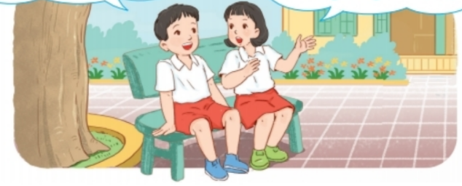
3
Đọc lại một bài đọc em thích, nêu cho tiết, nhân vật hoặc hình ảnh trong bài khiến em nhớ nhất.
Tớ thích hai chú nhím trong bài Nhím nâu kết bạn.
Còn tớ thích bê vàng và dê trắng trong bài Gọi bạn.

Slide 12

Củng cố - dặn dò
- Thực hành nói và đáp lời nhờ, khen, an ủi và chúc mừng.
- Ôn lại câu giới thiệu, câu nêu hoạt động, câu nêu đặc điểm.
- Xem trước bài sau : Ôn tập tiết 1 - 2

Slide 13

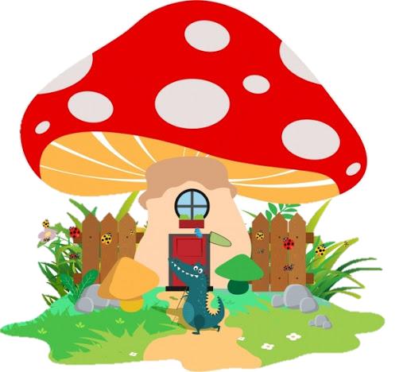
Tạm biệt và hẹn gặp lại
các con vào những tiết học sau!

